Slide 1
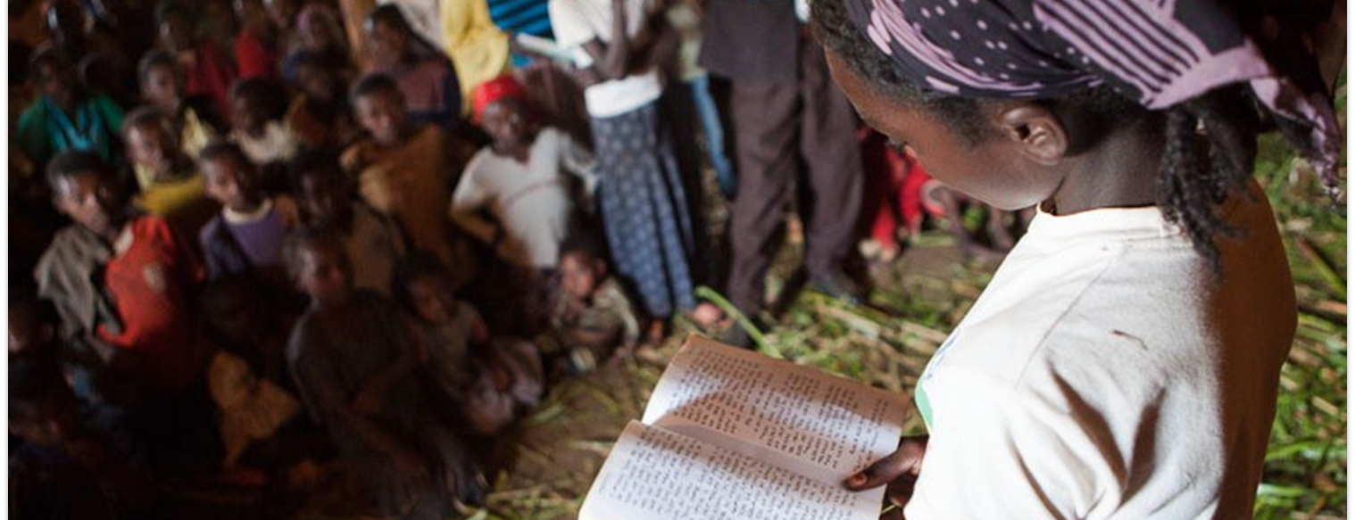
ثم تكلم الذين خافوا الرب بعضهم مع بعض فسمع الرب وسمعهم. لذلك كتب أمامه كتاب ذكر للذين يخافون الرب ويتأملون باسمه (مل 3: 16). فكيف يدعون من لم يؤمنوا به؟ وكيف يؤمنون به الذي لم يسمعوا عنه؟ وكيف يسمعون بدون واعظ؟ وكيف يعظون ما لم يرسلوا؟ كما هو مكتوب ... (رومية 10: 14-15 أ).
كل الكتاب المقدس مأخوذ من نسخة® الملك جيمس الجديدة. © 1982 بواسطة Thomas Nelson، Inc. مستخدمة بإذن. كل الحقوق محفوظة.
الترجمة الشفوية والتحريرية

Slide 2
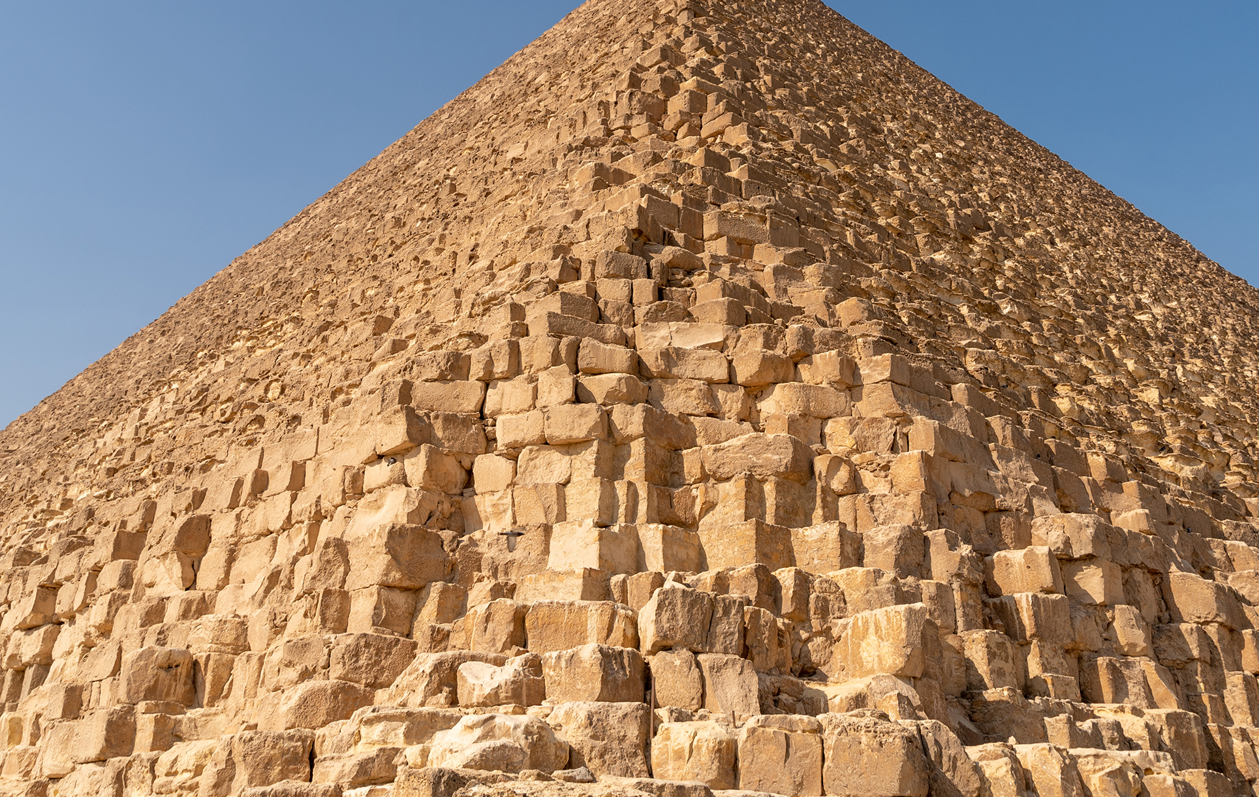
Genesis 11:1–9
تكوين 11: 1-9

Slide 3
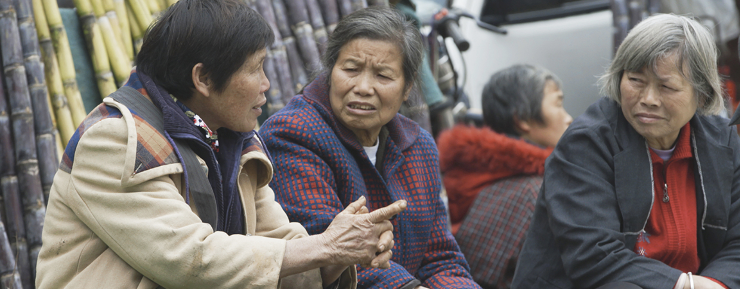
أكثر من 3000 مجموعة لغوية
لا تستخدم
نموذج كتابي كامل
أكثر من نصف اللغات بدون الكتاب المقدس
تماما شفهي
مكتوبة بالكامل

Slide 4
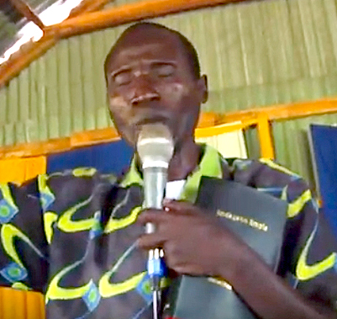
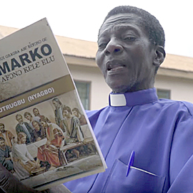
الاختلافات في المجتمعات الشفوية
بعض المجتمعات الشفهية
المجتمعات الشفهية الأخرى
استخدام واحترام التواصل الشفهي
تفضل توصيل المعلومات المهمة شفهيا
قيمة التواصل الشفوي
استخدم التواصل الشفوي والكتابي
تفضل كتابة المعلومات المهمة
قيمة التواصل الكتابي

Slide 5
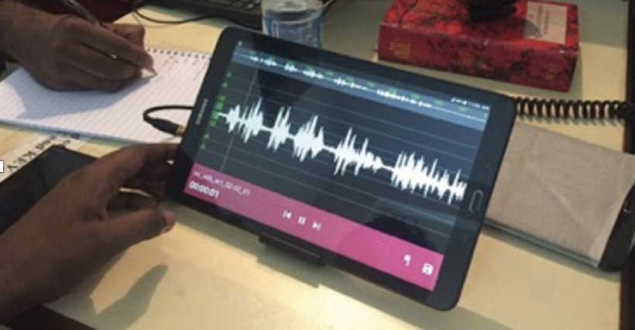
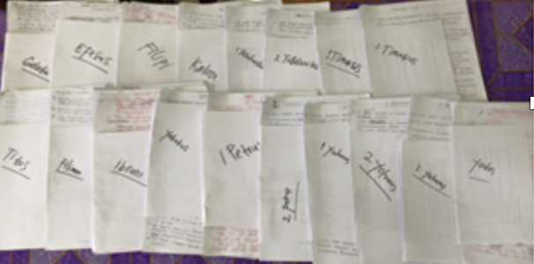
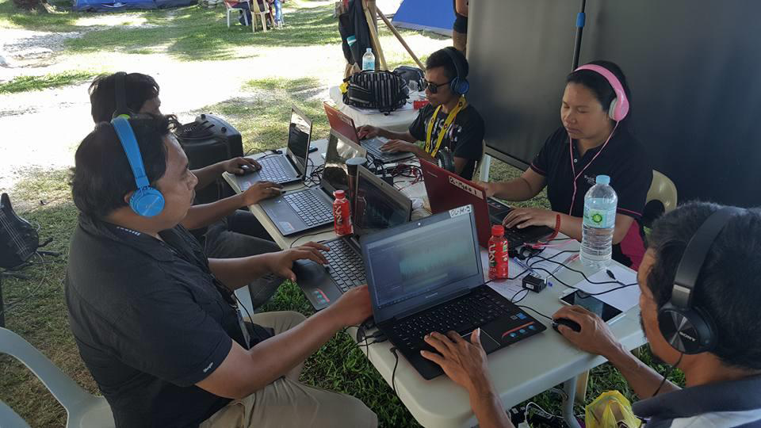
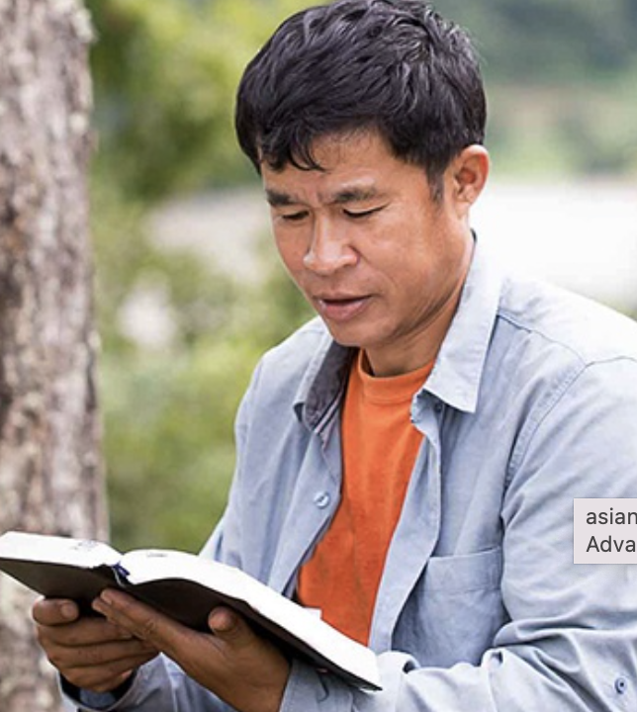
الترجمة التحريرية
الترجمة الشفوية

Slide 6
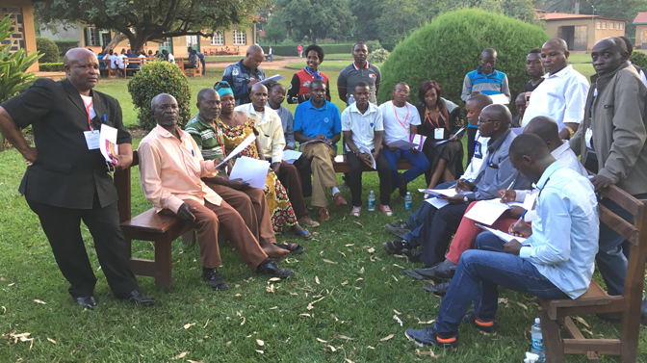

من يقرر؟
الكنيسة المحلية
المؤمنون في المجتمع الذين يستثمرون في الحصول على الكتاب المقدس للغة قلبهم.

Slide 7
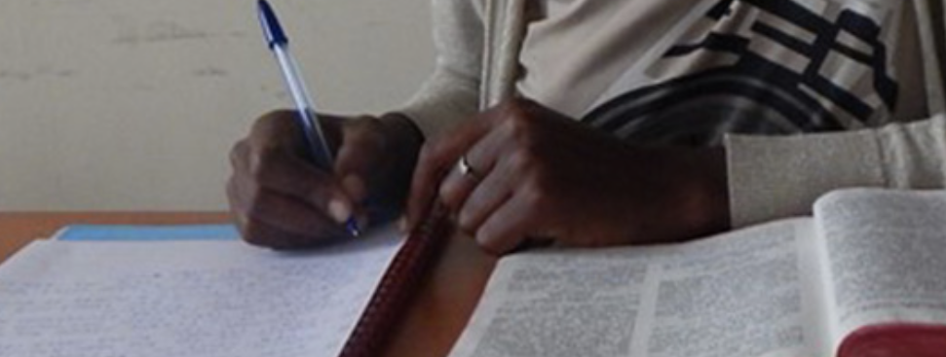
ما الذي يجب أن تفكر فيه الكنيسة؟
الترجمة التحريرية
هل كانت هناك لغة مكتوبة لفترة طويلة؟ هل لدى المجموعة اللغوية أدبيات أخرى؟ هل يقرأ الناس ويكتبون بلغة قلوبهم؟ هل هذا شائع؟ هل عدد القراء آخذ في الازدياد؟

Slide 8
ما الذي يجب أن تفكر فيه الكنيسة؟
الترجمة الشفوية
كيف يمكن للناس الاستماع إلى ترجمة شفهية؟ ماذا يفضلون؟ هل محو الأمية مطلوب؟ هل يستطيع المترجمون قراءة اللغة المصدر؟

Slide 9
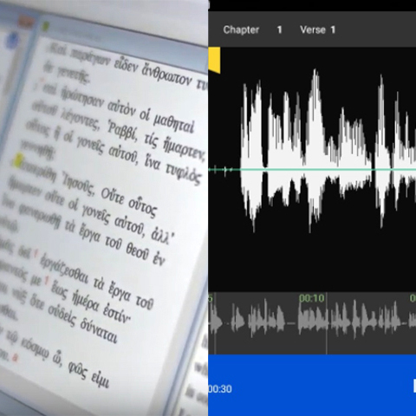
ما هي خيارات الترجمة؟
إذا كان هناك نظام كتابة
الترجمة الكتابية
أو
ترجمة كتابية وتسجيل صوت لغير القراء
إذا لم يكن هناك نظام كتابة شائع الاستخدام
الترجمة عن طريق التحدث وإنتاج ترجمة شفهية

